Slide 1
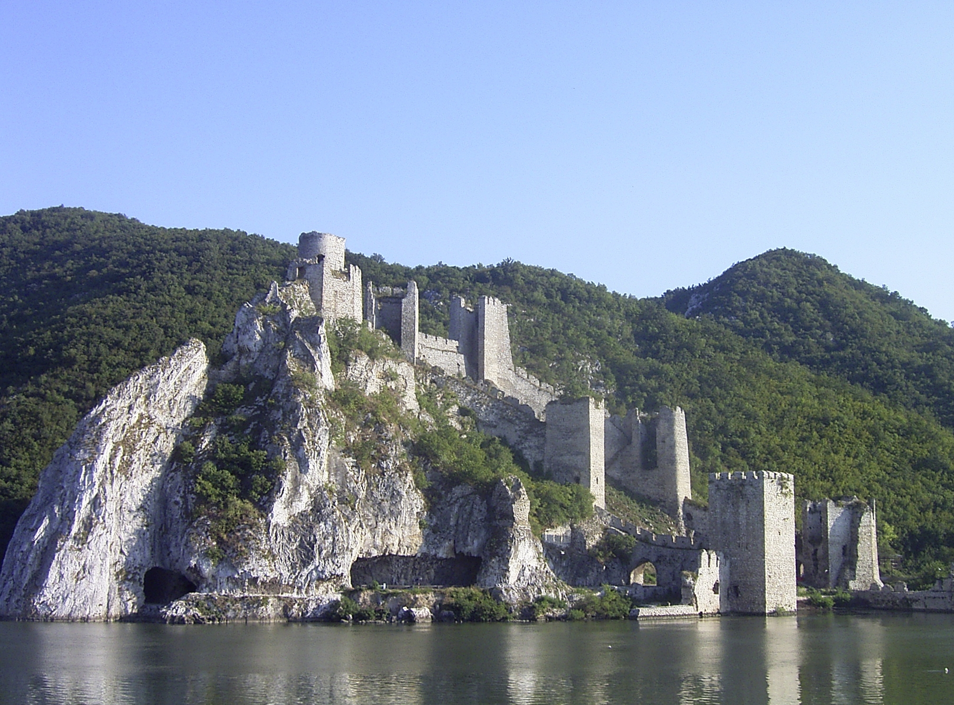
Национални паркови

Slide 2
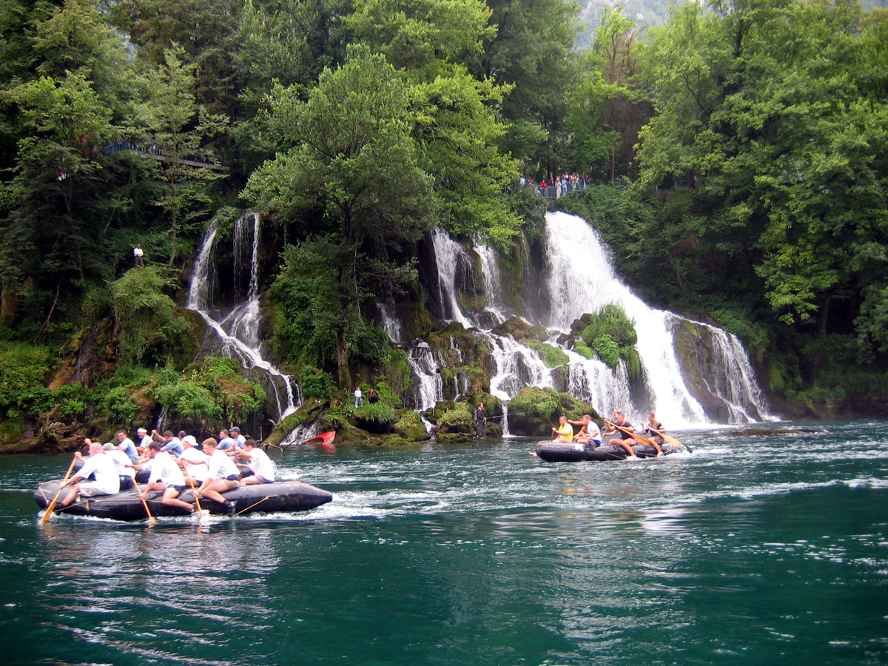
Национални паркови су законом заштићени због својих природних лепота.У Србији има 5 националних паркова,то su:
Фрушка гора,
Ђердап,
,тара
Копаоник,
Шар планина.

Slide 3
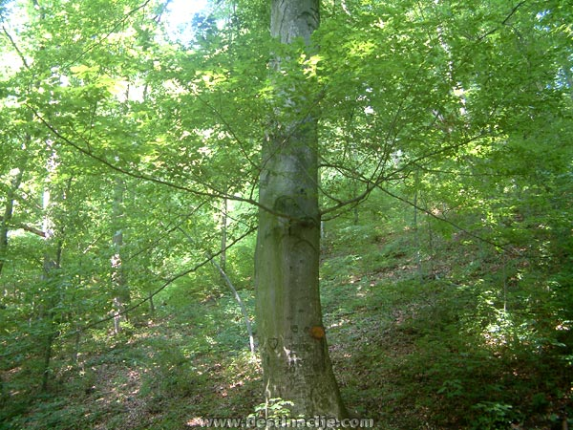
Национални парк Фрушка гора је основан 1960. godine.Међу његове Вредности спадају листопадне шуме китњака,граба и букве.

Slide 4
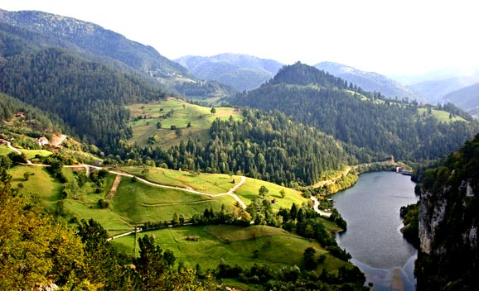
Национални парк Тара је основан 1981. године.Највеће природне вредности овог парка су шуме панчићеве оморике,прашуме букве,јеле.смрче и тресаве.

Slide 5
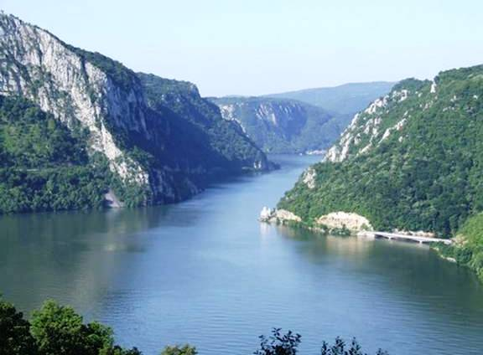
Национални парк Ђердап је основан 1974.
Његове највеће вредности су мешовите листопадне прашуме које чине орах.Неке од тих су:Мечја леска,копривић и буква.

Slide 6
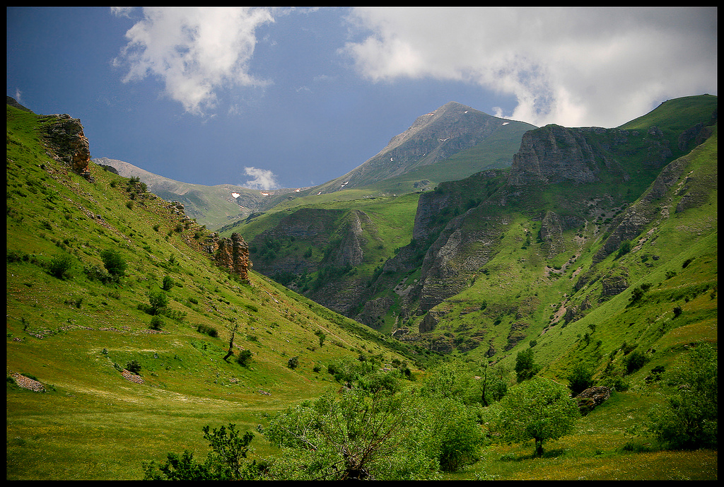
Национални парк Шар планина је основан 1986.Највеће вредности су шуме молике и мунике,мешовите листопадне шуме и жбунасте заједнице бора кривуља.На Шар планини су познати леднички циркови са глацијалним језерима.

Slide 7
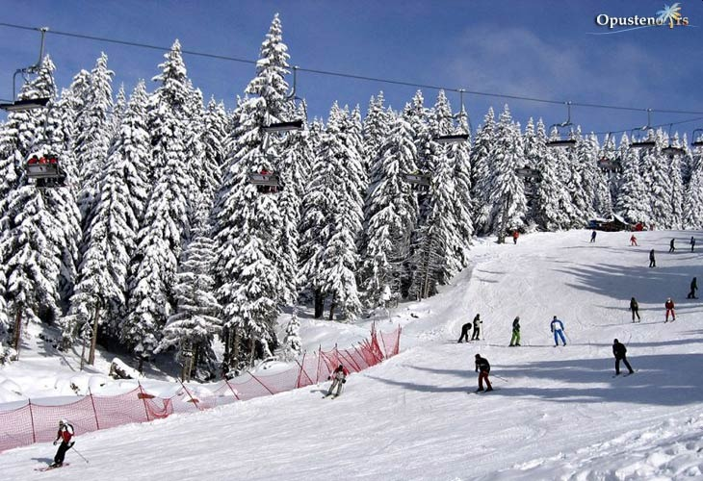
Национални парк Копаоник је основан 1981.Његово богатство чине мешовите шуме смрче,јеле,букве и јавора.Посебно се издвајају кречњачке литице које су станиште ретких биљака,попут рунолиста.

Slide 8
Лука Чубрило
Разред 4/6

